Slide 1
Intelligenza Artificiale 1
Sistemi basati su conoscenza
Conoscenza e ragionamento
Prof. M.T. PAZIENZA
a.a. 2016-2017

Slide 2
Conoscenza e ragionamento
Un agente logico possiede almeno una conoscenza generale del mondo (rappresentazione) ed è capace di ragionare (processi di inferenza). Usa il ragionamento logico:
per dedurre una sequenza di azioni capace di fargli raggiungere l’obiettivo
per mantenere/aggiornare una descrizione del mondo all’arrivo di nuove percezioni

Slide 3
Conoscenza e ragionamento
Agente con capacità di:
Costruire rappresentazioni del mondo
Applicare un processo di inferenza per derivare nuove rappresentazioni del mondo
Usare le rappresentazioni per dedurre (decidere cosa fare)
Realizzazione di agenti con conoscenza del mondo e capacità di ragionare sui possibili modi di agire
Rappresentazione e ragionamento supportano insieme il funzionamento di un agente basato su conoscenza

Slide 4
Conoscenza e ragionamento
Rappresentazione e ragionamento supportano insieme il funzionamento di un agente basato su conoscenza
Es. risoluzione dell’anafora:
Maria vide il diamante attraverso il vetro e lo desiderò
Maria scagliò il mattone contro il vetro e lo ruppe
Il ragionamento permette di trattare un numero virtualmente infinito di frasi utilizzando un deposito finito (rappresentazione) di conoscenza comune

Slide 5
Conoscenza e ragionamento
Agenti basati su conoscenza:
Riconoscono nuovi obiettivi descritti esplicitamente
Acquisiscono conoscenze dall’ambiente
Modificano le conoscenze che hanno dell’ambiente
Inferiscono nuove proprietà del mondo dalle proprie percezioni
Riconoscono i cambiamenti temporali
Gli agenti basati su conoscenza rispondono a nuovi comandi esplicitati nella forma di nuovi obiettivi

Slide 6
Base di conoscenza (KB) di un agente logico
KB= insieme di formule/espressioni/asserzioni/frasi (rappresentazioni di aspetti del mondo)
espresse in uno specifico linguaggio di rappresentazione della conoscenza
Si può arricchire la KB con l’ asserire nuove formule
Si può interrogare la KB per ottenere risposte

Slide 7
Base di conoscenza (KB) di un agente logico
La KB non crea conoscenza, né fatti, né azioni; fornisce risposte alle interrogazioni ricevute
Il meccanismo di inferenza permette di determinare cosa segue da ciò che è stato chiesto alla KB (derivare nuove formule a partire da quelle conosciute)
Il ragionamento logico permette di individuare l’azione migliore tra le possibili (in base alla conoscenza dell’agente ed al suo obiettivo)

Slide 8
Agente logico basato su conoscenza
Negli agenti logici la conoscenza è sempre definita: ogni proposizione/affermazione è sempre vera o falsa nel mondo in cui l’agente si trova, anche se lo stesso agente possa non avere un’idea precisa riguardo alcune proposizioni.
Negli agenti logici l’inferenza deve soddisfare il requisito fondamentale che la risposta ad ogni richiesta posta alla base di conoscenza sia una conseguenza di quello che le è stato detto in precedenza.

Slide 9
Agente basato su conoscenza
Elementi fondamentali per la progettazione di un agente sono:
Il linguaggio formale per esprimere la conoscenza
Gli strumenti per esprimere ragionamenti in quel linguaggio
LOGICA

Slide 10
Agente basato su conoscenza
Livello di conoscenza o livello epistemologico (si descrive un agente in base a ciò che conosce)
Livello logico (conoscenza codificata in formule)
Livello di implementazione (rappresentazioni “fisiche” delle formule del livello logico: livello importante per la valutazione dell’efficienza dell’agente)

Slide 11
Agente basato su conoscenza
Approccio dichiarativo alla costruzione di un agente
Per costruire un agente basato su conoscenza basta dirgli ciò che deve sapere (aggiungendo formula su formula)
Meccanismi di apprendimento che, a partire da percezioni, fanno acquisire all’agente conoscenza sull’ambiente
In un agente la capacità di apprendere conduce all’autonomia

Slide 12

Mondo del Wumpus
(caverna formata da stanze collegate da passaggi)

Slide 13

Exploring a wumpus world

Slide 14

Exploring a wumpus world

Slide 15

Exploring a wumpus world

Slide 16

Exploring a wumpus world

Slide 17

Exploring a wumpus world

Slide 18

Exploring a wumpus world

Slide 19

Exploring a wumpus world

Slide 20

Exploring a wumpus world

Slide 21
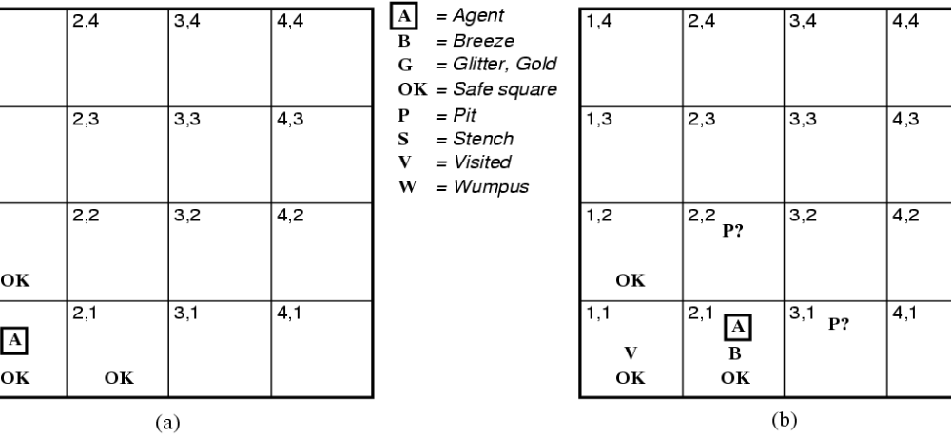
Mondo del Wumpus stato della sua conoscenza

Slide 22
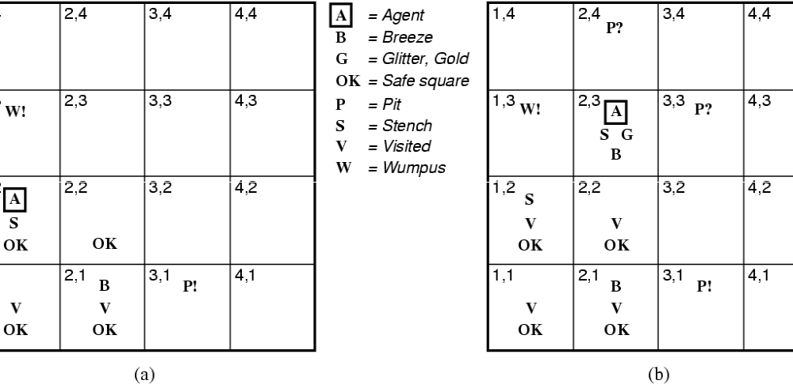
Mondo del Wumpus stato della sua conoscenza

Slide 23
Realizzare un agente logico
L’oggetto della rappresentazione della conoscenza (o fatto) è l’espressione della conoscenza in forma trattabile automaticamente
Per fatto si intende una configurazione del mondo che può essere verificata o meno
Linguaggio di rappresentazione della conoscenza
Meccanismi di inferenza

Slide 24
Realizzare un agente logico
Linguaggio di rappresentazione della conoscenza
Sintassi = possibili configurazioni delle formule
Semantica = determina la realtà di riferimento delle formule
Il linguaggio naturale è molto ambiguo
Dalla sintassi e dalla semantica si derivano meccanismi di inferenza espressi attraverso il linguaggio
(meccanismi di ragionamento sulle rappresentazioni dei fatti)

Slide 25
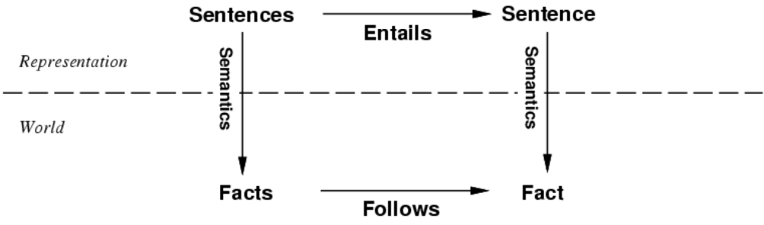
Rappresentazione della conoscenza e ragionamento
I meccanismi di ragionamento operano sulle rappresentazioni dei fatti
Un fatto segue un altro fatto e ciò si riflette nella proprietà della corrispondente formula di derivare (entailment) da un’altra formula (frase)

Slide 26

Rappresentazione della conoscenza e ragionamento
L’implicazione produce nuove “formule vere” da precedenti “formule vere”
(α implica β se in ogni modello in cui α è vera, anche β lo è)
(es. Gianni vince la coppa Davis implica Gianni sa giocare a tennis)
Le formule implicate da una KB sono vere
Una procedura di inferenza i che genera solo formule implicate è corretta e preserva la verità (ovvero data una KB i passi di inferenza derivano solo da nuove formule che rappresentano fatti che seguono da fatti rappresentati)
L’inferenza i può essere descritta dalle frasi che può derivare

Slide 27
Semantica / Interpretazione
Il significato di una formula è ciò che essa asserisce sul mondo attraverso una interpretazione
Una formula da sola non ha significato, pur essendo corretta
I linguaggi di rappresentazione impongono una relazione sistematica tra formule e fatti
Un linguaggio si dice composizionale quando il significato di una formula è una funzione dei significati delle sue parti

Slide 28
Sintassi e Semantica
Data un’interpretazione semantica, una formula asserisce qualcosa del mondo
Una formula è vera secondo una particolare interpretazione se lo stato delle cose che rappresenta è vero
(Una formula che rispetti la sintassi è di per sé corretta)

Slide 29
Ragionamento corretto
L’inferenza logica è il processo che realizza la relazione di implicazione tra formule
Una formula è necessariamente vera / valida se e solo se è vera secondo tutte le possibili interpretazioni in tutti i mondi possibili ed in tutti gli stati del mondo
TAUTOLOGIE
Una formula è soddisfacibile se e solo se esiste una qualche interpretazione in qualche mondo per la quale sia vera; insoddisfacibile se non c’è

Slide 30
Ragionamento automatico
Il processo di ragionamento automatico conosce (si basa) solo ciò che esiste nella KB (fatti e formule)
Applicare una procedura di inferenza alla KB permette di dimostrare che una formula derivata è valida anche se non si conosce l’interpretazione
Il ragionamento automatico siffatto ha validità generale; l’interpretazione lo contestualizza all’applicazione

Slide 31
Sistema di ragionamento
Un sistema formale per la descrizione di stati di cose consiste di:
Sintassi del linguaggio
Semantica del linguaggio
Una teoria della dimostrazione è un insieme di regole per la deduzione delle implicazioni di un insieme di formule

Slide 32
Logica
Assunzioni ontologiche (relative alla natura della realtà)
Assunzioni epistemologiche (possibili stati della conoscenza)

Slide 33
Logica proposizionale (booleana)
Simboli rappresentano proposizioni / fatti
Proposizioni combinabili tramite connettivi booleani (si ottengono formule con significati più complessi)
Assunzione ontologica: proposizioni vere o false
Assunzione epistemologica: l’agente crede in un fatto, non crede, oppure non sa decidere

Slide 34
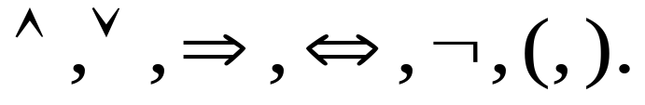
Logica proposizionale
Sintassi
Simboli:
Costanti logiche Vero / Falso
Simboli proposizionali (es. P, Q)
Connettivi logici
Formule (costanti logiche, simboli proposizionali, formule tra parentesi o combinazioni di formule tramite connettivi logici)

Slide 35
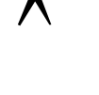
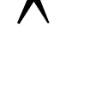



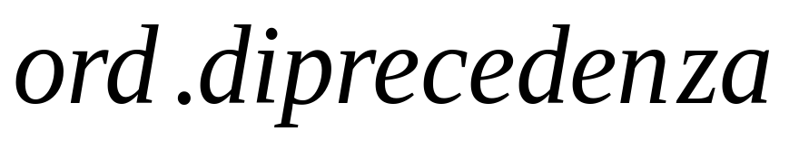
Logica proposizionale
Sintassi
Connettivi logici
(and) per la congiunzione logica di due formule
(or) per la disgiunzione
(implica) per l’implicazione (regole / asserzioni if-then)
(equivalenza) tra formule
(not) negazione di una formula

Slide 36
Logica proposizionale
Semantica
La semantica della logica proposizionale si definisce specificando l’interpretazione dei simboli proposizionali, delle costanti ed i significati dei connettivi logici

Slide 37
Logica proposizionale
Semantica
Le costanti logiche hanno il significato
vero / falso
Un simbolo proposizionale può significare qualunque cosa
Una formula complessa ha il significato derivato dal significato delle sue parti (composizionalità)

Slide 38
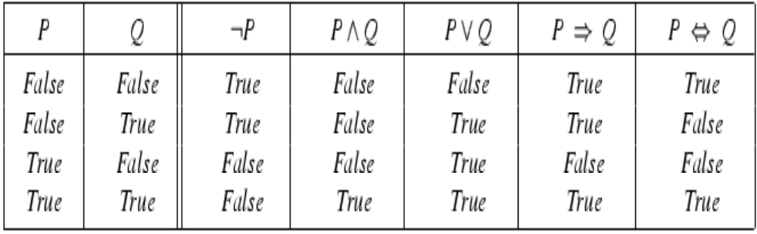
Tavola delle verità dei connettivi logici
Per definire una funzione è necessario costruire una tabella che dia i valori di uscita per ogni possibile valore di ingresso

Slide 39
Tavola delle verità dei connettivi logici
Sono utilizzate per la definizione dei connettivi
Sono utilizzate per la validità delle formule complesse
Definiscono la semantica delle formule come vero/falso (nonostante l’agente non abbia alcuna idea sul significato della formula)

Slide 40
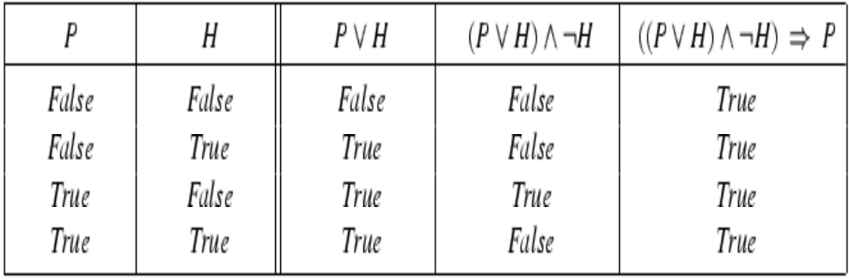
Tavola della verità di una formula complessa
Una formula è valida quando è vera per ogni riga della corrispondente tavola della verità

Slide 41
Ragionamento automatico
Nonostante l’agente non abbia alcuna idea sul significato della formula, un sistema di ragionamento automatico è capace di giungere a conclusioni che seguono dalle premesse, indipendentemente dal mondo cui le formule si riferiscono.

Slide 42
Modelli
Un mondo in cui una formula è vera secondo una particolare interpretazione è chiamato modello di quella interpretazione
Ogni possibile assegnazione di vero o falso ad un insieme di simboli proposizionali può essere vista come una classe di equivalenza di mondi che, secondo una data interpretazione, hanno quei valori di verità per quei simboli

Slide 43
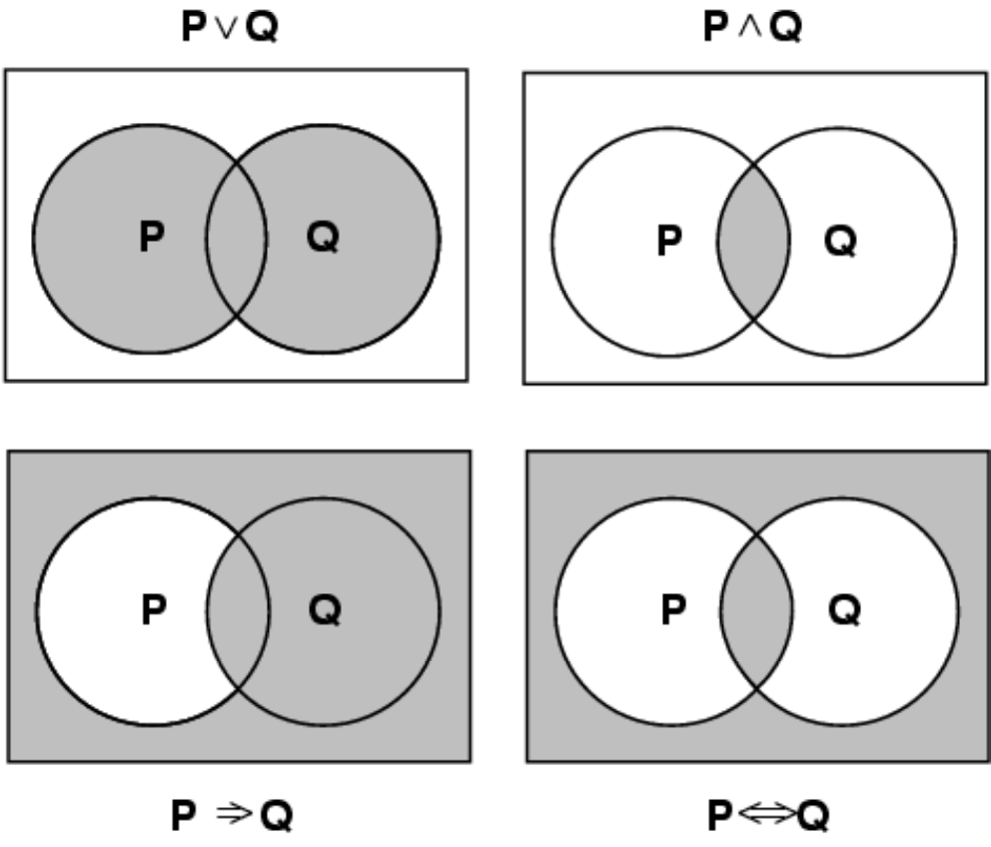
Modelli di formule complesse

Slide 44
Regole di inferenza
Il processo che permette di stabilire la correttezza di una inferenza tramite le tavole di verità può essere esteso ad intere classi di inferenza
Una regola di inferenza è corretta
se la conclusione è vera in tutti i casi in cui le premesse sono vere

Slide 45
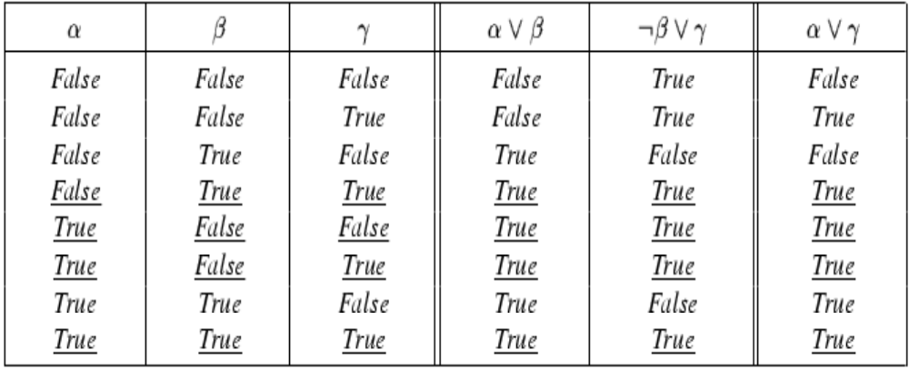
Tavola di verità per regole di inferenza

Slide 46
Problemi della logica proposizionale
Troppe proposizioni da considerare
Non viene gestito il cambiamento (tempo)
Esiste solo la proposizione per rappresentare le informazioni

Slide 47
Argomenti trattati in questa lezione
Conoscenza e ragionamento
Ragionamento / processo di inferenza
Linguaggi di rappresentazione della conoscenza
Ruolo di una interpretazione
Logica proposizionale

